Slide 1
Kompetansemål
- gjøre rede for et kristent menneskesyn og den kristne etikkens forankring
Notes:
Kjerneelementer:
Etisk refleksjon: Faget skal bidra til å utvikle forståelse for rett og galt, med normforankring i kristen tro og etikk. Undervisningen skal stimulere til kritisk tenkning om hva som er sant, rett og godt, og hvordan vi påvirkes av og påvirker samfunnet, naturen og menneskene rundt oss. Elevene skal kunne identifisere etiske dilemmaer og drøfte moralske spørsmål ved hjelp av kunnskap, egen erfaringsbakgrunn, evne til innlevelse og ulike etiske modeller og begreper. Gjennom deltagelse i prosjekter med fokus på å hjelpe og glede andre, oppøves gode holdninger og evne til innlevelse. Etisk refleksjon gir mulighet til å håndtere store og små spørsmål, konflikter og utfordringer med betydning for skolesamfunnet, hverdagslivet og det globale samfunnet. Filosofiske tenkemåter gir elevene redskaper til å analysere argumentasjon og påstander.
Denne PPT bygger på kap 2 i Tro som bærer for 10.trinn (NLA Høgskolen) og er utarbeidet av Olav Sollid, skoleutvikler i KP-nett.

Slide 2

Hva er etikk og moral?
Etikk er tenkning der man begrunner hvorfor handlinger er riktige eller gale, gode eller dårlige
Moral handler om hvordan vi faktisk lever
Etikk = teori
Moral = praksis

Slide 3
Kan vi forstå hva som er rett og galt, godt og ondt?
Er det rett å reise med fly?
Kan man skille seg og gifte seg på nytt?
Er det rett å bruke penger på julegaver, når mennesker i verden sulter?
Kan man lyve stjele for å overleve?
Kan man lyve for å hjelpe seg selv eller andre ut av en knipe?

Slide 4
Immanuel Kant (1724-1804)
Følelser forteller oss ikke alltid sannheten om hva som er rett og galt
Konsekvensene forteller heller ikke alltid hva som er rett og galt

Slide 5
Det kategoriske imperativ
Du skal handle slik at regelen for din handling kan være en regel for alle mennesker
Hvis du synes det er galt at noen stjeler fra deg, må det være galt at du stjeler fra andre.
Spørsmål: Synes du dette ligner på den gylne regel?

Slide 6
Pliktetikk
Du føler deg forpliktet til å gjøre noe
Lover og regler er bra
Styrke: man gjør det rette, det som lovene sier, selv om det koster
Svakhet: man handler nærmest av vane, uten å tenke gjennom situasjonen

Slide 7
Konsekvensetikk
Hva vil være resultatene av min handling?
Alle handlinger fører til noen konsekvenser
Her gjelder det å handle slik at alle rundt meg får det bra
Styrke: handler ikke fordi en regel sier det, men tenker gjennom hva som vil være bra
Svakhet: det er ikke alltid lett å vurdere om konsekvensene er gode eller dårlige

Slide 8
Dydsetikk
Menneskets holdninger kommer fra vår karakter
Gode egenskaper (=dyder) som mot, visdom, rettferdighet, tro, håp og kjærlighet er noe vi kan øve oss på
Den som har disse egenskapene vil handle godt
Styrke: ser sammenheng mellom tanker, ord og handlinger
Svakhet: for optimistisk, gode egenskaper og kunnskap fører ikke alltid til gode handlinger

Slide 9
Den kristne etikkens forankring
Den kristne etikkens forankres i Bibelen
Noen spørsmål finner vi ikke direkte svar på i Bibelen
En kristen kan be til Gud om hjelp til å forstå og til å handle rett
Gud kan gi oss råd og veiledning ved Den Hellige Ånd

Slide 10
Et bud og en regel
Nestekjærlighetsbudet: Du skal elske din neste som deg selv.
Matteus 22,39
Den gylne regel: Som dere vil at andre skal gjøre mot dere, slik skal dere gjøre mot dem.
Lukas 6,31

Slide 11
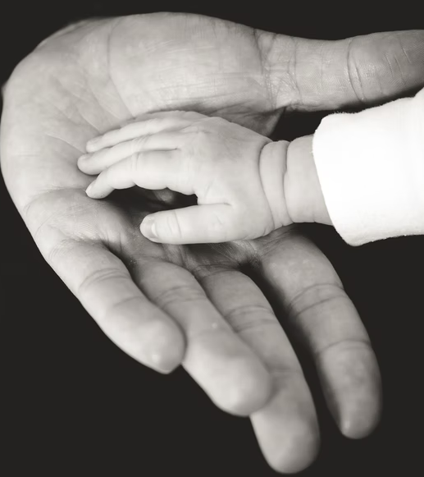
Et kristent menneskesyn
Vi er skapt i Guds bilde
Alle mennesker har derfor en uendelig verdi og skal behandles med respekt
Dyrene er skapt av Gud, men ikke i Guds bilde. Dyr skal også behandles pent
Mennesket har fått i oppgave å forvalte skaperverket

